Slide 1
CHƯƠNG 1: TỔNG QUAN VỀ HỆ ĐIỀU HÀNH LINUX
GV: LƯƠNG MINH HUẤN

Slide 2
NỘI DUNG
Phần 1: Tổng quan về HDH MNM và HDH Linux
Phần 2: Quá trình khởi động của HDH Linux
Phần 3: Cài đặt CentOS

Slide 3
PHẦN 1: TỔNG QUAN VỀ HỆ ĐIỀU HÀNH LINUX
Giới thiệu chung về HDH MNM
Lịch sử phát triển của Unix
Lịch sử phát triển của Linux
Các đặc điểm cơ bản của Linux
Kiến trúc Linux
Các phiên bản của Linux
Phân biệt Linux và Unix

Slide 4
I. GIỚI THIỆU CHUNG VỀ HDH MNM
Hệ điều hành mã nguồn mở được hiểu là hệ điều hành mà nhà phát triển cho phép người dùng (gọi chung là các cá nhân hoặc tổ chức) được phép can thiệp vào sâu bên trong bao gồm chỉnh sửa hoặc tùy biến mã nguồn thành những hệ điều hành mới để sử dụng cho các mục đích cụ thể mà không thu phí.
Chức năng của các hệ điều hành mã nguồn mở tương tự như các hệ điều hành bình thường khác như Windows, iOS, TizenOS…
Các hệ điều hành mã nguồn mở tuy không bị tính phí khi sử dụng nhưng người sử dụng nó để phát triển hoặc tùy biến vẫn phải tuân theo một số giấy phép đặc biệt do nhà giới thiệu đưa ra.

Slide 5


Slide 6
I. GIỚI THIỆU CHUNG VỀ HDH MNM
Ưu điểm
Nhanh chóng fix bugs
Có vấn đề xảy ra thì sẽ được phát hiện và sửa chữa nhanh hơn do có cộng đồng sử dụng to lớn.
Thích ứng cao
Dễ thích hợp với số đông hơn và ít chịu sự chi phối của một nhóm các nhà thiết kế trong một công ty nào đó.

Slide 7
I. GIỚI THIỆU CHUNG VỀ HDH MNM
Tùy biến
Người dùng có thể sử dụng mã nguồn mở và tinh chỉnh để phù hợp với nhu cầu của riêng mình.
Chi phí
Free

Slide 8
I. GIỚI THIỆU CHUNG VỀ HDH MNM
Nhược điểm của các hệ điều hành mã nguồn mở là tính năng sơ sài, do đó muốn có nhiều tính năng thông minh hỗ trợ người dùng, nhà phát triển là cá nhân hoặc tổ chức phải nâng cấp thêm nhiều tính năng về giao diện, ứng dụng, khả năng giao tiếp cũng như an ninh bảo mật để các hệ điều hành mã nguồn mở này hoàn thiện hơn và được người dùng đón nhận.

Slide 9
II. LỊCH SỬ UNIX
Giữa năm 1969 - 1970, Kenneth Thompson, Dennis Ritchie và những người khác của phòng thí nghiệm AT&T Bell Labs bắt đầu phát triển một hệ điều hành nhỏ dựa trên PDP-7.
Hệ điều hành này sớm mang tên Unix, một sự chơi chữ từ một dự án hệ điều hành có từ trước đó mang tên MULTICS.
Vào khoảng 1972 - 1973, hệ thống được viết lại bằng ngôn ngữ C và thông qua quyết định này, Unix đã trở thành hệ điều hành được sử dụng rộng rãi nhất có thể chuyển đổi được và không cần phần cứng ban đầu cho nó

Slide 10
II. LỊCH SỬ UNIX
Các cải tiến khác cũng được thêm vào Unix trong một phần của sự thoả thuận giữa AT&T Bell Labs và cộng đồng các trường đại học và học viện.
Vào năm 1979, phiên bản thứ 7 của Unix được phát hành, đó chính là hệ điều hành gốc cho tất cả các hệ thống Unix có hiện nay.

Slide 11
II. LỊCH SỬ UNIX
Sau thời điểm đó, lịch sử Unix bắt đầu trở nên hơi phức tạp.
Cộng đồng các trường đại học và học viện, đứng đầu là Berkeley, phát triển một nhánh khác gọi là Berkeley Software Distribution (BSD), trong khi AT&T tiếp tục phát triển Unix dưới tên gọi là “Hệ thống III” và sau đó là “Hệ thống V”.
Vào những năm cuối của thập kỷ 1980 cho đến các năm đầu thập kỷ 1990, một “cuộc chiến tranh” giữa hai hệ thống chính này đã diễn ra hết sức căng thẳng.
Sau nhiều năm, mỗi hệ thống đi theo những đặc điểm khác nhau.

Slide 12
II. LỊCH SỬ UNIX
Trong thị trường thương mại, “Hệ thống V” đã giành thắng lợi (có hầu hết các giao tiếp theo một chuẩn thông dụng) và nhiều nhà cung cấp phần cứng đã chuyển sang “Hệthống V” của AT&T.
Tuy nhiên, “Hệ thống V” cuối cùng đã kết hợp các cải tiến BSD, và kết quả là hệ thống đã trở thành sự pha trộn của 2 nhánh Unix.
Nhánh BSD không chết, thay vào đó, nó đã được sử dụng rộng rãi trong mục đích nghiên cứu, cho các phần cứng PC, và cho các server đơn mục đích (vd: nhiều website sử dụng một nguồn BSD).

Slide 13
II. LỊCH SỬ UNIX
Kết quả là có nhiều phiên bản Unix khác nhau, nhưng tất cả đều dựa trên phiên bản thứ bảy ban đầu.
Hầu hết các phiên bản Unix đều thuộc quyền sở hữu và được bảo vệ bởi từng nhà cung cấp phần cứng tương ứng, ví dụ Sun Solaris là một phiên bản của “Hệ thống V”.
Ba phiên bản của BSD của nhánh Unix cuối cùng đã trở thành mã nguồn mở: FreeBSD (tập trung vào sự cài đặt dễ dàng trên phần cứng của dòng máy PC), NetBSD (tập trung vào nhiều kiến trúc CPU khác nhau) và một bản khác của NetBSD, OpenBSD (tập trung vào bảo mật).

Slide 14
II. LỊCH SỬ UNIX
Vào năm 1984, Tổ chức phần mềm miễn phí (FSF) của Richard Stallman bắt đầu dự án GNU, một dự án tạo ra một phiên bản miễn phí của hệ điều hành Unix.
Miễn phí, theo Richard Stallman nghĩa là tự do sử dụng, đọc, chỉnh sửa và phân phối lại.
FSF đã thành công trong việc xây dựng một lượng khổng lồ các thành phần hữu ích, bao gồm một trình biên dịch C (gcc), một trình hiệu chỉnh văn bản khá ấn tượng (emacs) và một loạt các công cụ cơ bản.

Slide 15
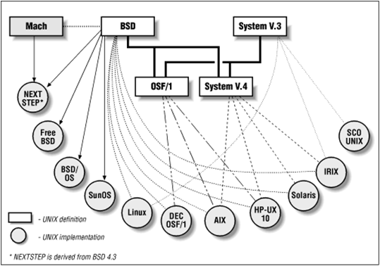
II. LỊCH SỬ UNIX

Slide 16
III. LỊCH SỬ PHÁT TRIỂN CỦA LINUX
Linux là một hệ điều hành miễn phí được viết trên nền tảng Unix, do Linus Torvards đề ra ý tưởng, và được phát triển bởi rất nhiều nhà phát triển trên khắp thế giới.
Năm 1991, Linus Torvalds cho ra version 0.01 và thông báo dự định của mình về Linux.
1/1992, Linus cho ra version 0.02 với shell và trình biên dịch C.
Linux 1.0 chính thức được phát hành vào năm 1994.
Linux là một hệ điều hành phân phát miễn phí theo điều kiện bản quyền General Public Licence (GPL).

Slide 17


III. LỊCH SỬ PHÁT TRIỂN CỦA LINUX
Linux phát triển nhanh chóng và trở nên phổ biến trong thời gian ngắn.
Mọi người có thể dễ dàng tải từ Internet.

Slide 18
III. LỊCH SỬ PHÁT TRIỂN CỦA LINUX
Ưu điểm của Linux:
Khả năng tương thích: có thể hoạt động trên máy tính xách tay hay những máy tính lớn.
Các lỗi được nhanh chóng phát hiện và sửa chữa
Hổ trợ ứng dụng: Linux có hàng ngàn ứng dụng.
Công cụ phát triển: nhiều ngôn ngữ lập trình như: C, C++, PL, python, …

Slide 19
III. LỊCH SỬ PHÁT TRIỂN CỦA LINUX
Khuyết điểm
Hỗ trợ kỹ thuật: không có công ty nào chịu trách nhiệm phát triển HĐH Linux.
Phần cứng: cài đặt phần cứng trên hệ điều hành Linux là một điều rất khó khăn cho người sử dụng cũng như người quản trị. Ngoài ra, hệ điều hành Linux cũng hạn chế thiết bị phần cứng mới.

Slide 20
IV. CÁC ĐẶC ĐIỂM CƠ BẢN CỦA LINUX
Linux là tên gọi của một hệ điều hành máy tính và cũng là tên hạt nhân (kernel) của hệ điều hành. Nó có lẽ là một ví dụ nổi tiếng nhất của phần mềm tự do và của việc phát triển mã nguồn mở.
Ban đầu, Linux được phát triển và sử dụng bởi những người say mê. Tuy nhiên, hiện nay Linux đã có được sự hỗ trợ bởi các công ty lớn như IBM và Hewlett-Packard, đồng thời nó cũng bắt kịp được các phiên bản Unix độc quyền và thậm chí là một thách thức đối với sự thống trị của Microsoft Windows trong một số lĩnh vực

Slide 21
IV. CÁC ĐẶC ĐIỂM CƠ BẢN CỦA LINUX
Đa tiến trình
Cho phép người dùng thực hiện nhiều tiến trình đồng thời.
Máy tính sử dụng chỉ một CPU nhưng xử lý đồng thời nhiều tiến trình cùng lúc.
Tốc độ cao
Hệ điều hành Linux được biết đến như một hệ điều hành có tốc độ xử lý cao, bởi vì nó thao tác rất hiệu quả đến tài nguyên như: bộ nhớ, đĩa

Slide 22
IV. CÁC ĐẶC ĐIỂM CƠ BẢN CỦA LINUX
Bộ nhớ ảo (partition swap)
Linux dùng bộ nhớ từ đĩa là partition swap.
Hệ thống sẽ chuyển các chương trình hoặc dữ liệu nào chưa có yêu cầu truy xuất xuống vùng swap này, khi có nhu cầu thì hệ thống chuyển lên lại bộ nhớ chính.
Sử dụng chung thư viện
Hệ thống Linux có rất nhiều thư viện dùng chung cho nhiều ứng dụng.
Giúp hệ thống tiết kiệm được tài nguyên cũng như thời gian xử lý.

Slide 23
IV. CÁC ĐẶC ĐIỂM CƠ BẢN CỦA LINUX
Chương trình xử lý văn bản
Chương trình xử lý văn bản là một trong những chương trình rất cần thiết đối với người sử dụng.
Linux cung cấp nhiều chương trình cho phép người dùng thao tác với văn bản như vi, emacs, nroff
Giao diện đa cửa sổ
Phần server còn gọi là X server.
Phần client gọi là X window manager hay desktop environment.

Slide 24
IV. CÁC ĐẶC ĐIỂM CƠ BẢN CỦA LINUX
Sao lưu dữ liệu
Linux cung cấp tiện ích Backup and Restore System Unix (BRU) cho phép tự động backup dữ liệu theo lịch.
Hỗ trợ nhiều ngôn ngữ lập trình
Linux cung cấp một môi trường lập trình Unix đầy đủ bao gồm các thư viện chuẩn, các công cụ lập trình, trình biên dịch.
Ngôn ngữ chủ yếu sử dụng trong các hệ điều hành Unix là C và C++

Slide 25

V. KIẾN TRÚC CỦA HỆ ĐIỀU HÀNH LINUX
KERNEL: là trung tâm điều khiển hoạt động của hệ thống. Đây được xem là thành phần chính của HĐH Linux.
SHELL: cung cấp tập lệnh cho người dùng thao tác với Kernel. Shell chính trong Linux là bash (GNU Bourme Again Shell).
TIỆN ÍCH: các tiện ích dùng trong Linux hầu hết là sản phẩm của chương trình GNU.
ỨNG DỤNG: là các chương trình phục vụ cho người dùng như: OpenOffice, MySQL …
TIỆN ÍCH
SHELL
KERNEL
ỨNG DỤNG
XWINDOW
Notes:
Ctrl + alt + f1: chuyen sag giao dien text
http://www.tapchilinux.com/nhan-kernel.html

Slide 26
V. KIẾN TRÚC CỦA HỆ ĐIỀU HÀNH LINUX
Thư mục root :
Trong Linux, thư mục gốc (root directory) là thư mục chứa các địa chỉ thư mục khác. Đó chính là thư mục cha; các thư mục khác nằm ở cấp thư mục con. Thư mục gốc có một ký hiệu đặc biệt là /, cho biết nó ở cấp trên cùng.

Slide 27
V. KIẾN TRÚC CỦA HỆ ĐIỀU HÀNH LINUX
Cơ bản một hệ thống Linux thường có các thư mục sau :
/bin : Thư mục này chứa các file chương trình thực thi (dạng nhị phân ) và file khởi động của hệ thống.
/boot : Các file ảnh (image file) của kernel dùng cho quá trình khởi động thường đặt trong thư mục này.
/dev : Thư mục này chứa các file thiết bị. Đĩa cứng và các phân vùng của bạn cũng là các file như had1, hda2, đĩa mềm mang tên fd0… khi chạy.
/etc : Thư mục này chứa các file cấu hình toàn cục của hệ thống. Có thể có nhiều thư mục con trong thư mục này nhưng nhìn chung chứng chứa các file script để khởi động hay phục vụ cho mục đích cấu hình chương trình trước

Slide 28
V. KIẾN TRÚC CỦA HỆ ĐIỀU HÀNH LINUX
/home : Thư mục này chứa các thư mục con đại diện cho mỗi user khi đăng nhập. nơi đây tựa như ngôi nhà của người dùng. Khi người quản trị tạo tài khỏan cho bạn, họ cấp cho bạn một thư mục con trong /home. Bạn hoàn toàn có quyền sao chép, xóa file, tạo thư mục con trong thư mục home của mình mà không ảnh hưởng đến các người dùng khác.
/lib : Thư mục này chứa các file thư viện .so hoặc .a. Các thư viện C và các thư viện liên kết động cần cho chương trình khi chạy và cho toàn hệ thống.Thư mục này tương tự thư mục SYSTEM32 của Windows.

Slide 29
V. KIẾN TRÚC CỦA HỆ ĐIỀU HÀNH LINUX
/lost + found : Khi hệ thống khởi động hoặc khi bạn chạy trình fsck nếu tìm thấy một chuỗi dữ liệu nào bị thất lạc trên đĩa cứng không liên quan đến các tập tin Linux sẽ gộp chúng lại và đặt trong thư mục này để nếu cần bạn có thể đọc và giữ lại dữ liệu bị mất
/mnt :Thư mục này chứa các thư mục kết gán tạm thời đến các ổ đĩa hay thiết bị khác. Bạn có thể thấy trong /mnt các thư mục con như cdrom (kết gán đĩa cd) hoặc floppy là thư mục kết gán với đĩa mềm.
/sbin : Thư mục này chứa các file hay chương trình thực thi của hệ thống thường chỉ cho phép sử dụng bởi người quản trị.
/tmp : thư mục tạm dùng để chứa các file tạm mà chương trình sử dụng chỉ trong quá trình chạy. các file trong thư mục này sẽ được hệ thống dọn dẹp nếu không cần dùng đến nữa.

Slide 30
V. KIẾN TRÚC CỦA HỆ ĐIỀU HÀNH LINUX
/usr : Thư mục này chứa rất nhiều thư mục con như /usr/bin hay /usr/sbin. Một trong những thư mục con quan trọng trong /usr đó là /usr/local bên trong thư mục local này bạn có đủ các thư mục con tương tự ngoài thư mục gốc như sbin, lib, bin… Nếu bạn nâng cấp hệ thống thì các chương trình bạn cài đặt trong /usr/local vẫn giữ nguyên và bạn không sợ chương trình bị mất mát. Hầu hết các ứng dụng Linux đều thích cài chương trình vào /usr/local. Thư mục này tương tự Program Files trên Windows.
/var : Thư mục này chứa các file biến thiên bất thường như các file dữ liệu đột nhiên tăng kích thước trong một thời gian ngắn sau đó lại giảm kích thước xuống còn rất nhỏ. Điển hình là các file dùng làm hàng đợi chứa dữ liệu cần đưa ra máy in hoặc các hàng đợi chứa mail.

Slide 31
VI. CÁC PHIÊN BẢN LINUX
Red Hat: http://fedoraproject.org
CentOS : http://www.centos.org/
Ubuntu: http://www.ubuntu.com
Mandrake: http://www.linux-mandrake.org
Debian: http://www.debian.org
Knoppix: http://www.knoppix.net/

Slide 32
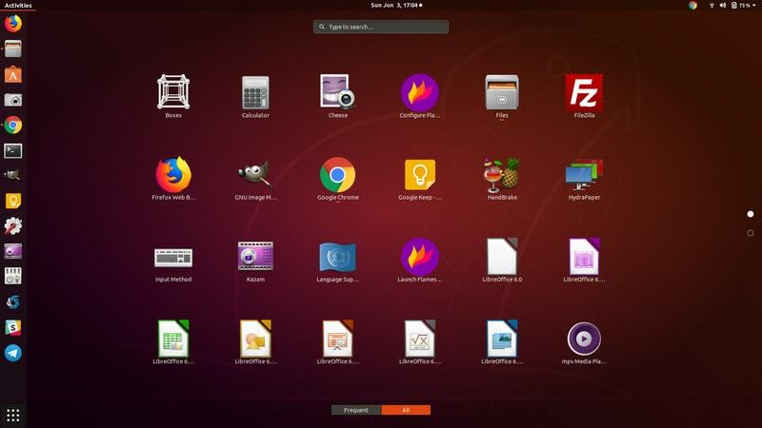

VI. CÁC PHIÊN BẢN LINUX
Ubuntu: là phiên bản phổ biến nhất hiện nay.
Cài đặt rất đơn giản.
Giao diện khá đẹp mắt.
Các phần mềm quan trọng được tích hợp

Slide 33
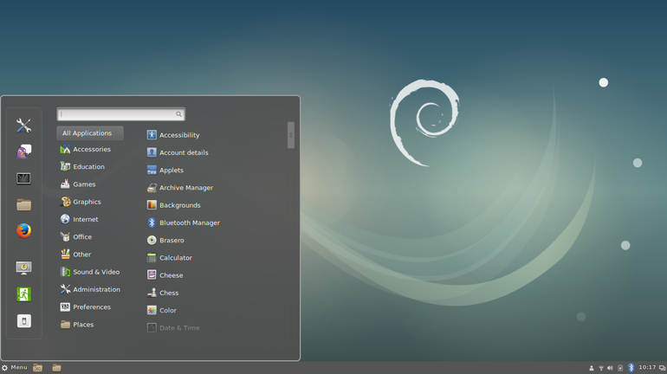

VI. CÁC PHIÊN BẢN LINUX
Debian: được xây dựng dựa trên nhân Linux với nhiều công cụ cơ bản của HDH lấy từ dự án GNU.

Slide 34

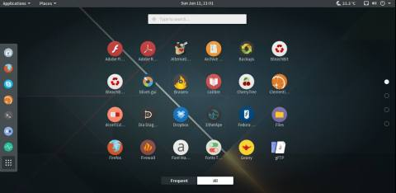
VI. CÁC PHIÊN BẢN LINUX
Fedora Core: được phát triển bởi Fedora Project và được bảo trợ bởi Red Hat
Cài đặt rất đơn giản với giao diện đồ họa.
Các phiên bản mới hơn của Fedora có thể được phát hành mỗi 6 hoặc 8 tháng.

Slide 35

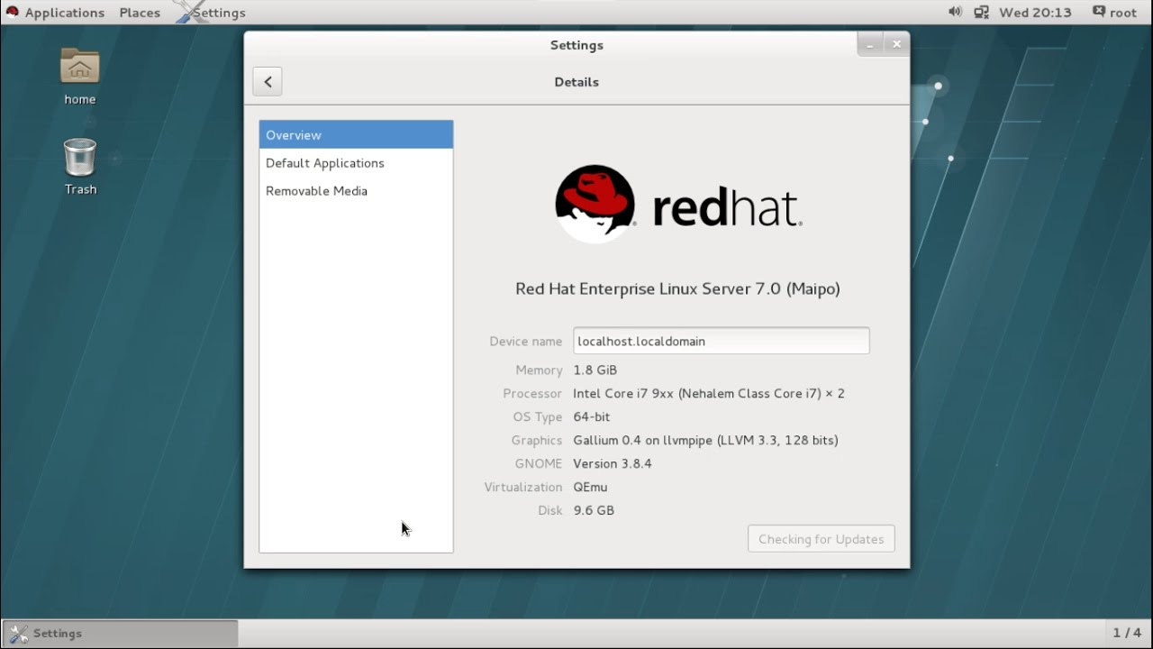
VI. CÁC PHIÊN BẢN LINUX
Red Hat Linux: phiên bản ổn định nhất hiện nay.
Chạy ổn định
Hỗ trợ các dịch vụ chuyên nghiệp
Cung cấp các công cụ quản lý tập trung cho các hệ thống mạng lớn.

Slide 36
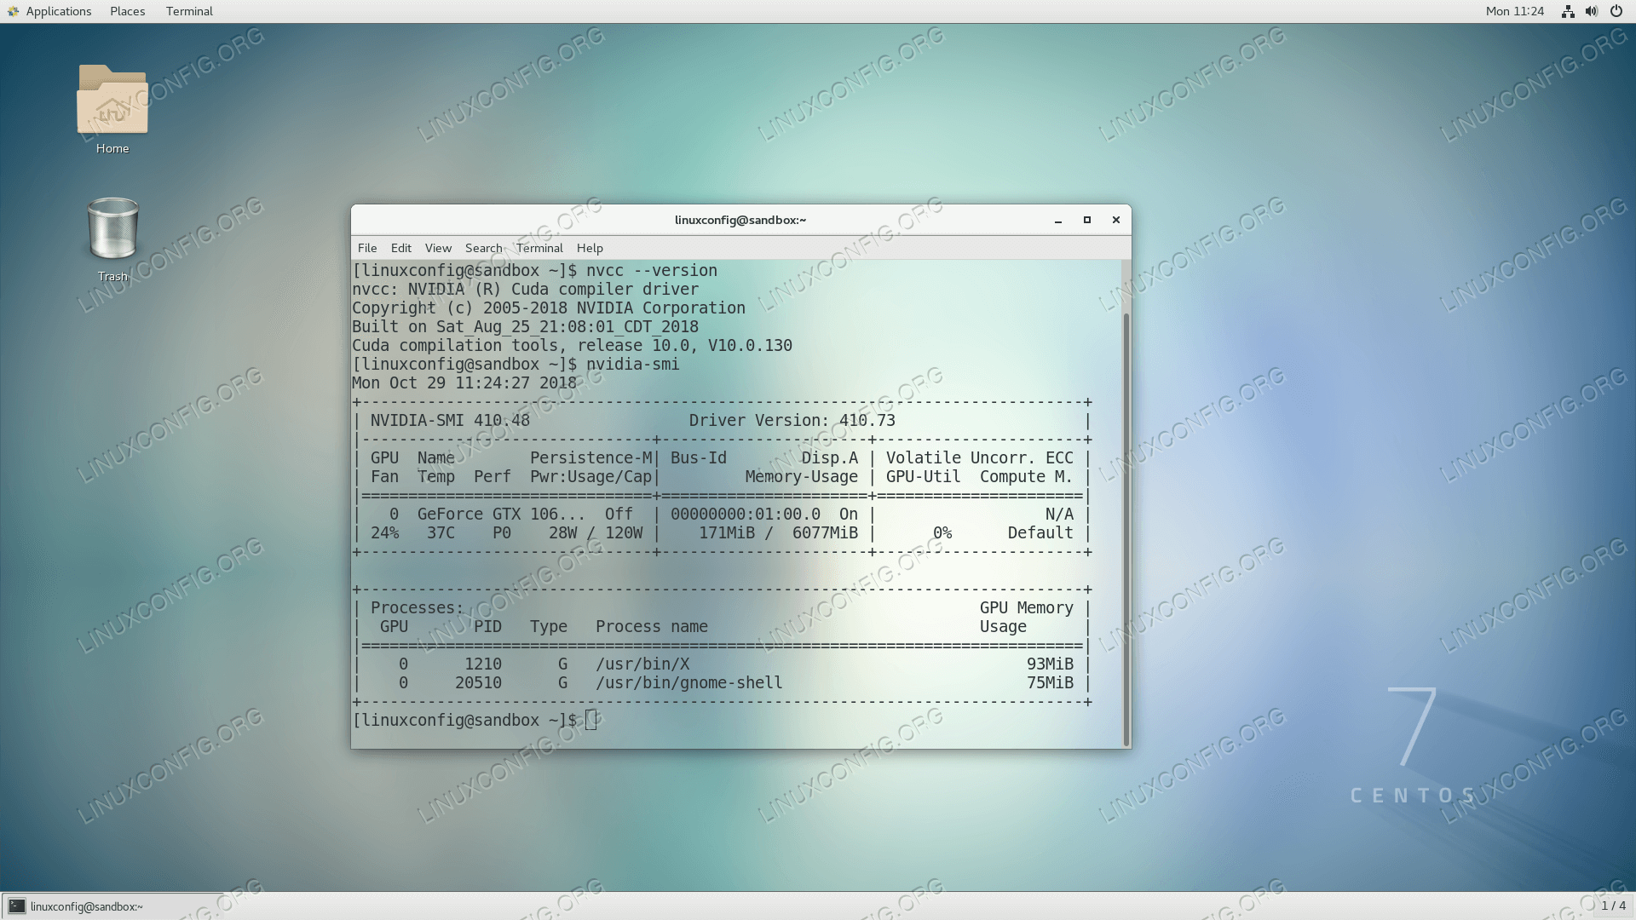

VI. CÁC PHIÊN BẢN LINUX
CentOS - viết tắt của Community enterprise Operating System
Bản phân phối hệ điều hành miễn phí 100% dựa trên hạt nhân Linux được phát hành vào tháng 5 năm 2004.
CentOS bắt nguồn hoàn toàn từ bản phân phối Red Hat Enterprise Linux (RHEL). Mục tiêu của CentOS là cung cấp một nền tảng máy tính cấp doanh nghiệp miễn phí

Slide 37
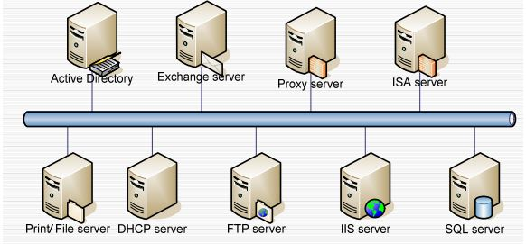
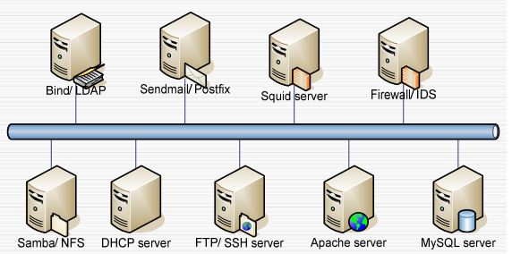
Dịch vụ quản lý mạng trên Windows/ Linux
Windows
Linux

Slide 38
VII. PHÂN BIỆT UNIX VÀ LINUX
UNIX:
Ra đời từ rất sớm so với Linux.
Tên chung cho các OS như SCO UNIX, Sun Solaris, HP-UX, IBM AIX,… vì chúng cùng 1 nguồn là UNIX.
Chạy trên các máy hạng sang, đa phần nhà cung cấp OS sẽ bán kèm luôn phần cứng.
Close Source.
Linux:
Ra đời năm 1991 bởi 1 dự án “vừa làm vừa học” của Linus Tovards
Có thể chạy trên nhiều phần cứng khác nhau, và thường không đòi phần cứng quá “sang” như UNIX.
Open Source.

Slide 39
PHẦN 2: QUÁ TRÌNH KHỞI ĐỘNG CỦA LINUX
Giới thiệu chung
LILO - LInux LOader
GRUB - GRand Unified Bootloader
Trình tự thực hiện quá trình Boot
Cấu hình GRUB

Slide 40
I. GIỚI THIỆU CHUNG
Với Windows, người dùng không biết đến quá trình khởi động vì quá trình này trong suốt với họ.
Với Linux, quá trình khởi động là một quá trình phức tạp, hiểu về quá trình khởi động giúp chúng ta:
Biết cách hoạt động của HDH
Biết cách cấu hình, chỉnh sửa, phục hồi quá trình boot đúng với yêu cầu của mình
Biết cách thiết lập môi trường làm việc mới cho các hệ điều hành mở khác

Slide 41
I. GIỚI THIỆU CHUNG
Tiêu biểu cho quá trình khởi động trên Linux là:
LILO - LInux LOader
GRUB - GRand Unified Bootloader

Slide 42
II. LILO - LInux LOader
Không được sử dụng phổ biến ngày nay như GRUB vì:
LILO chỉ hỗ trợ tối đa 16 HDH/máy tính, GRUB không giới hạn số lượng.
LILO không thể boot thông qua mạng, GRUB có thể
LILO phải load lại mỗi khi bạn thay đổi file cấu hình, GRUB không cần.
LILO không hỗ trợ người dùng cấu hình trực tiếp bằng dòng lệnh, người dùng phải chỉnh sửa trực tiếp trong file cấu hình.

Slide 43
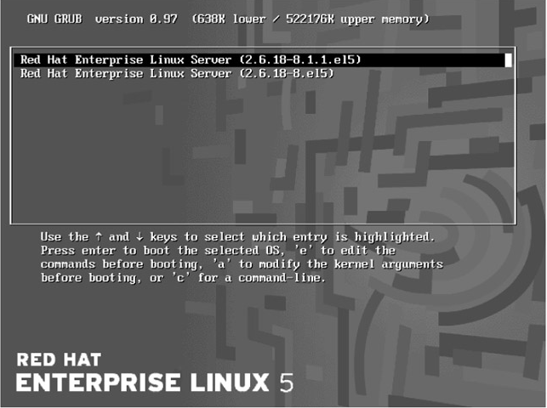
III. GRUB - GRand Unified Bootloader
GRUB là quá trình boot làm việc tốt trên nhiều hệ điều hành như Linux, DOS, Windows, BSD…
GRUB có cấu hình động, nghĩa là người dùng có thể thay đổi cấu hình của quá trình khởi động ngay trong khi quá trình này đang diễn ra

Slide 44
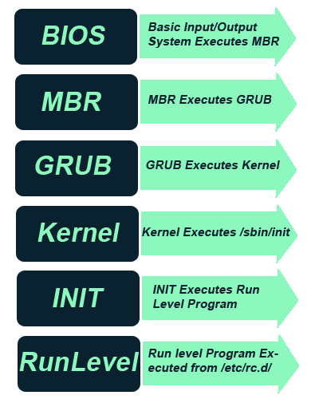
IV. TRÌNH TỰ THỰC HIỆN BOOT

Slide 45
IV. TRÌNH TỰ THỰC HIỆN BOOT
BIOS (Basic Input/Output System)
BIOS là chương trình được chạy đầu tiên khi bạn nhấn nút nguồn hoặc nút reset trên máy tính.
BIOS thực hiện một công việc gọi là POST (Power-on Self-test). POST là một quá trình kiểm tra tính sẵn sàng phần cứng nhằm, kiểm tra thông số và trạng thái của các phần cứng máy tính khác như bộ nhớ, CPU, thiết bị lưu trữ, card mạng… Đồng thời, BIOS cũng cho phép bạn thay đổi các thiết lập, cấu hình của nó (tùy từng máy mà bạn nhấn phím F2, Delete, F10,… để vào giao diện cài đặt cho BIOS).

Slide 46
IV. TRÌNH TỰ THỰC HIỆN BOOT
MBR (Master Boot Record)
Sector đầu tiên của một thiết bị lưu trữ dữ liệu được gọi là MBR, ví dụ /dev/hda hoặc/dev/dsa/. MBR rất nhỏ chỉ 512 byte.
MBR chứa các chỉ dẫn cho biết cách nạp trình quản lý khởi động GRUB/LILO cho Linux hay BOOTMGR cho Windows (7, 8).

Slide 47
IV. TRÌNH TỰ THỰC HIỆN BOOT
Boot Loader configuration
Kernel initiation
Executing:
Filesystem (/etc/rc.d/rc.sysinit)
Default services of system ( /etc/rc.d/rc and /etc/rc.d/rc?.d)
User’s services (/etc/rc.d/rc.local)
X Display Manager if appropriate

Slide 48
Boot Loader
Nhiệm vụ của Boot Loader là tải và khởi động hệ điều hành Linux khi máy tính khởi động.
Boot Loader sẽ được thực thi theo 1 trong 2 cách sau:
BIOS sẽ giao quyền điều khiển quá trình khởi động cho IPL (initial Program Loader) trong trường hợp IPL được cài đặt ở MBR ( Master Boot Record)
BIOS sẽ giao quyền điều khiển quá trình khởi động cho Boot Loader khác ( Boot Loader nào có IPL cài đặt)
Lưu ý:kích thước của IPL không quá 446 bytes

Slide 49
Kernel initiation
Quá trình khởi động của nhân gồm các bước sau:
Device detection
Device driver detection
Mounts root filesystem read only
Load init process (starting init process: /sbin/init) → important

Slide 50
Init initialization
Quá trình khởi động của Init được gọi thực thi bằng câu lệnh /sbin/init
Quá trình này chủ yếu là đọc file cấu hình /etc/inittab (important file):
Init run level
Gọi thực thi các script khởi động hệ thống
Định nghĩa UPS power fail/ restore
spawn getty
Load giao diện nếu run level bằng 5
Lưu ý: init là tiến trình cha của tất cả tiến trình

Slide 51
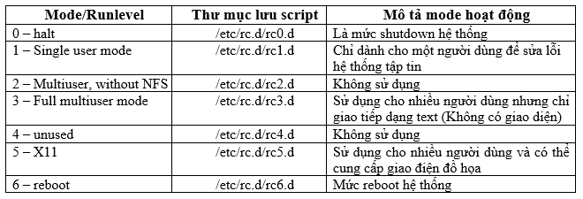
Run Level

Slide 52
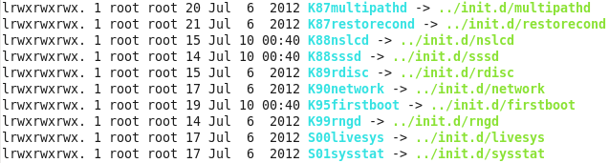
Run Level
Sau khi xác định runlevel (thông qua biến initdefault), chương trình /sbin/init sẽ thực thi các file statup script được đặt trong các thư mục con của thư mục /etc/rc.d/.
Script sử dụng runlevel 0->6 để xác định thư mục chứa file script chỉ định cho từng level như: /etc/rc.d/rc0.d -> /etc/rc.d/rc6.d.

Slide 53
Run Level
Các tên tập tin bắt đầu bằng từ khóa “S” có nghĩa là tập tin này sẽ được thực thi lúc khởi động hệ thống, ngược lại tập tin bắt đầu bằng từ khóa “K” nghĩa rằng tập tin đó được thưc thi khi hệ thống shutdown, số theo sau các từ khóa “S” và “K” để chỉ định trình tự khởi động các script, kế tiếp là tên file script cho từng dịch vụ.

Slide 54
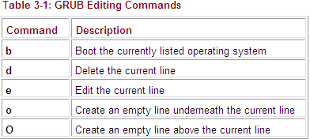
V. MỘT SỐ THÔNG SỐ THAY ĐỔI CẤU HÌNH GRUB

Slide 55
V. MỘT SỐ THÔNG SỐ THAY ĐỔI CẤU HÌNH GRUB
File cấu hình GRUB: /etc/grub.conf (/boot/grub/grub.conf):
default=0 : khởi động HDH Linux
timeout=5 : thời gian chờ cho user chọn HDH cần khởi động
hiddenmenu GRUB options được che dấu, thay bằng câu thông báo “Booting Red Hat Enterprise Linux Server (2.6.18-8.el5) in 4 seconds...”
password --md5: bảo vệ grub bằng password, password được tạo bằng lệnh: grub-md5-crypt

Slide 56
PHẦN 3: CÀI ĐẶT CENTOS
Để cài đặt, ta phải tải bộ cài đặt tại:
http://isoredirect.centos.org/centos/7/isos/x86_64/CentOS-7-x86_64-DVD-1810.iso
Sau đó, ta thực hiện burn file sang DVD hay thiết lập USB Boot để thực hiện cài đặt.

Slide 57
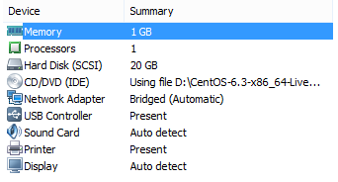
CÀI ĐẶT CENTOS TRÊN VMWARE
Thiết lập phần cứng cho VMWARE để cài đặt CentOS 7.
Tuy nhiên, để hệ thống chạy tốt, nên để RAM 2GB.

Slide 58
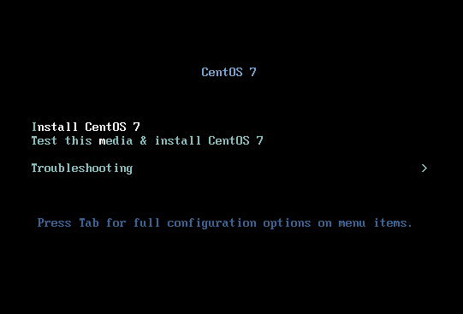
CÀI ĐẶT CENTOS 7

Slide 59
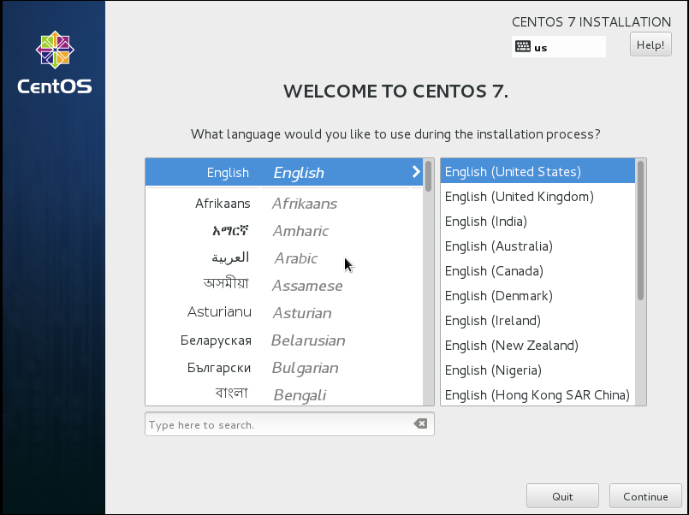
CÀI ĐẶT CENTOS 7

Slide 60
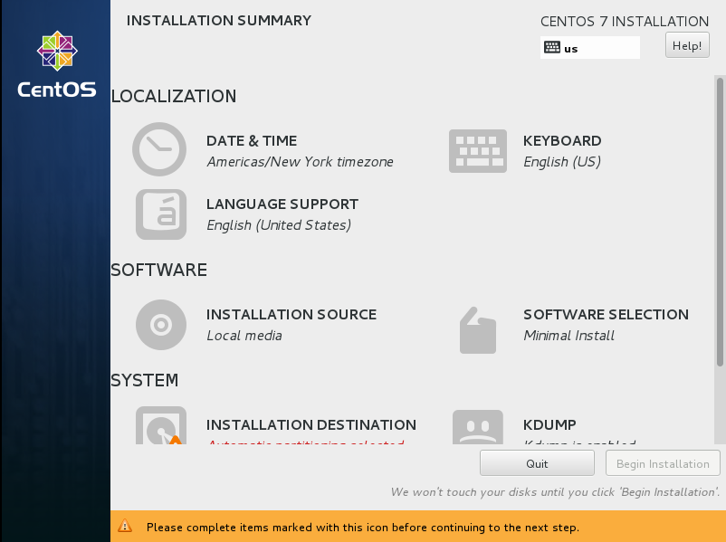
CÀI ĐẶT CENTOS 7

Slide 61
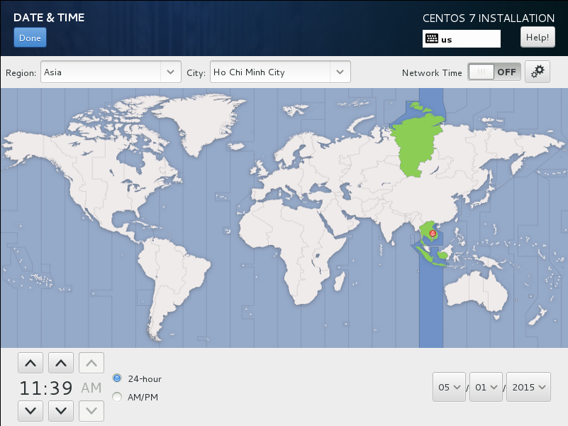
CÀI ĐẶT CENTOS 7

Slide 62
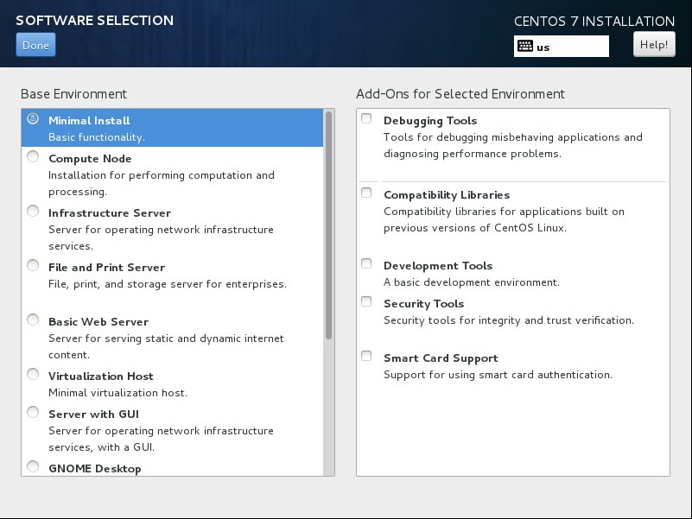
CÀI ĐẶT CENTOS 7

Slide 63
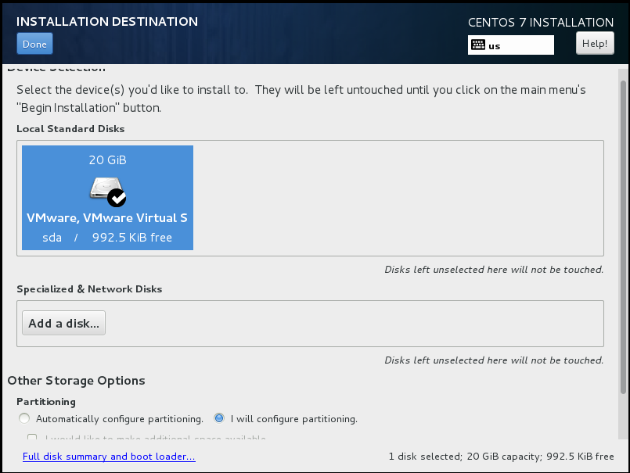
CÀI ĐẶT CENTOS 7

Slide 64
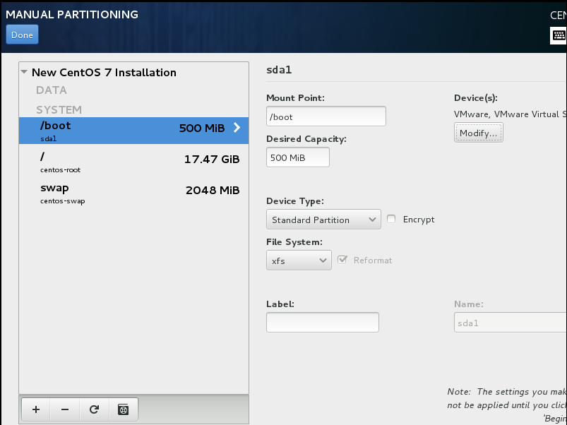
CÀI ĐẶT CENTOS 7

Slide 65
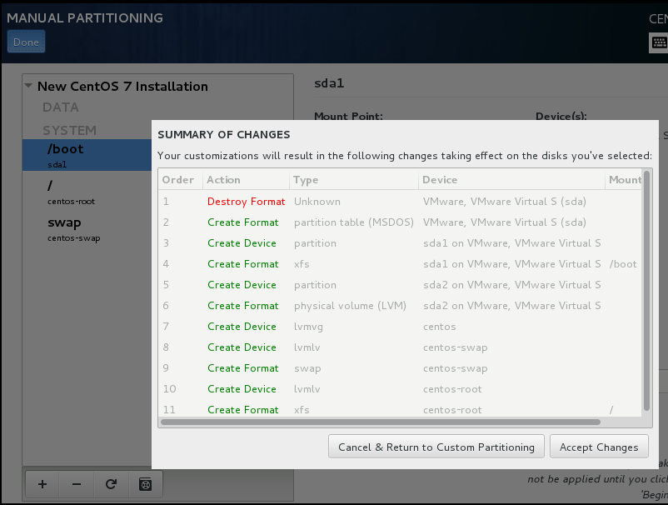
CÀI ĐẶT CENTOS 7

Slide 66
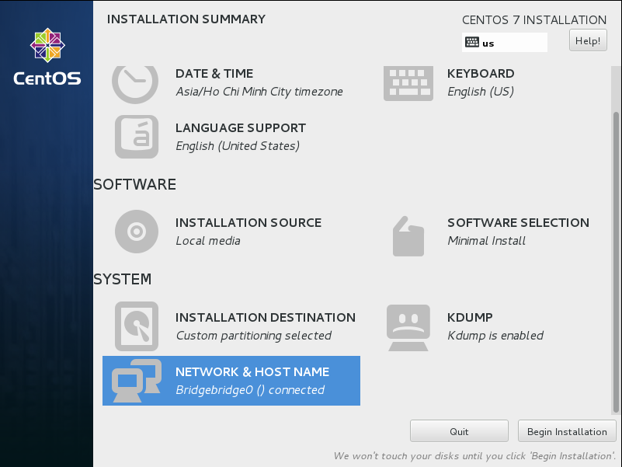
CÀI ĐẶT CENTOS 7

Slide 67
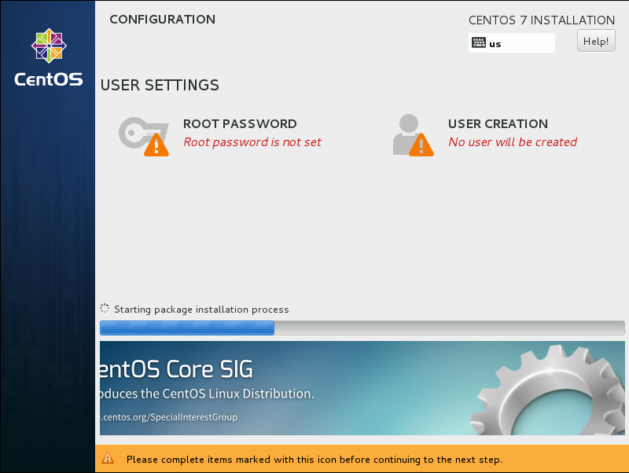
CÀI ĐẶT CENTOS 7

Slide 68
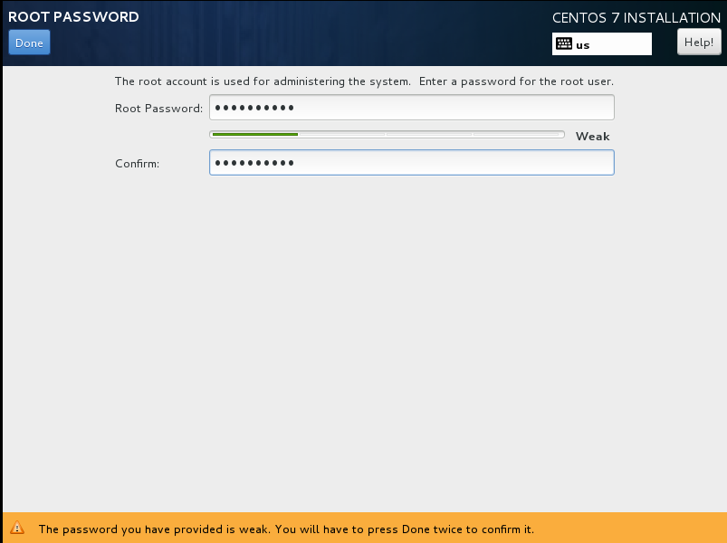
CÀI ĐẶT CENTOS 7

Slide 69
THẮC MẮC?
?
?
?
Notes:
6 lý do khiến người dùng quay lưng với Linux
Linux đang trở thành đối thủ thực sự của Windows. Tuy nhiên khi so sánh thị phần, “chim cánh cụt” vẫn còn kém xa so với siêu phẩm của Microsoft. Còn hàng loạt trở ngại để người dùng có thể tiếp cận và hoàn toàn tin tưởng vào Linux.
Keir Thomas, tác giả của khá nhiều sách hướng dẫn sử dụng Linux dành cho người mới bắt đầu làm quen với thế giới “chim cánh cụt” nhận ra rằng đa số người mua sách của mình lại đang sử dụng Windows. Sở dĩ sách của anh bán được vì cũng có một số người mua muốn chuyển sang Linux, hoặc đơn giản là tò mò đọc cho biết mã nguồn mở có gì hay ho.
Keir Thomas đã chỉ ra 6 lý do vì sao người dùng “đến rồi đi” khi tiếp cận với Linux.
1. Linux không chạy chương trình tôi muốn dùng Nhiều người dùng đồng tình rằng trên Linux, họ không thể sử dụng được một vài chương trình nào đó trong bộ sản phẩm chính của Adobe như Photoshop hay Dreamweaver. Thế giới mã nguồn mở không thể tìm ra giải pháp thay thế cho những công cụ chuyên nghiệp đắt đỏ vốn được sản xuất ra để dùng trên Windows.
Sự thực quả là như vậy. Vấn đề này thường xảy ra với người dùng các công cụ chuyên biệt. Dẫu vậy, phần đông người dùng còn lại đều không biết hoặc chẳng thèm quan tâm Dreamweaver là gì.
Thời gian gần đây, Linux đã được trang bị hàng loạt công cụ mới xứng đáng cạnh tranh với Windows, chẳng hạn trình duyệt hay bộ công cụ văn phòng. Tuy nhiên Linux vẫn còn vắng mặt các công cụ dành cho người dùng chuyên nghiệp, chẳng hạn các phần mềm thiết kế web chất lượng cao.
Giải pháp rất đơn giản: Nếu bạn cần sử dụng một công cụ chuyên nghiệp đặc biệt nào đó cho công việc, hãy tiếp tục sử dụng nó. Điều này cũng đồng nghĩa với việc bạn phải tiếp tục sống cùng… Windows. Đó là lý do Linux tiếp tục bị “đánh bật”.
2. Cài Linux khiến một số thiết bị phần cứng không hoạt động Điều này thật không thể tin được khi tôi đã từng cài Windows và mọi thứ hoạt động trơn tru. Trong khi đó, dùng Linux, card đồ họa của tôi tắc tị còn tín hiệu wi-fi thì tắt ngóm. Liệu một chiếc PC lại tệ đến mức vậy sao?
Trong khi đó, Keir Thomas cho biết, anh đã khắc phục mọi lỗi gặp phải. Nếu chẳng thể tự mình thuần phục Linux, Keir Thomas khuyên: hãy tìm các giải pháp hỗ trợ từ xung quanh. Có rất nhiều người giỏi giang sẵn sàng hỗ trợ bạn.
Có hàng loạt khó khăn mà người dùng phải tự mình mày mò để khắc phục lỗi hay trở ngại kĩ thuật trên Linux. Tuy nhiên, trên mạng Internet luôn không thiếu các hướng dẫn chi tiết. Nếu như quyết định dấn thân vào hành trình tìm kiếm các giải pháp, bạn sẽ học được hàng loạt thứ thú vị trên hệ điều hành mới của mình. Hãy coi đó là một cơ hội chứ không phải là thử thách.
Một số người dùng bù lu bù loa lên rằng dùng Linux tiêu phí thời gian quý giá của họ khi phải vượt qua hàng loạt rào cản ban đầu. Đương nhiên, lý do này không phải là lạ một khi họ chưa biết gì về Linux, cũng như đã từng phải mò mẫm những ngày đầu cùng… Windows. Máy tính là vậy!
3. Phải gõ các dòng lệnh là cực hình! Cũng liên quan đến trở ngại ở trên, nhiều người mới làm quen với Linux tỏ ra sợ hãi khi nghĩ đến việc phải gõ dòng lệnh trên Linux. Tuy nhiên, công việc này chỉ phải thực hiện một lần trước khi mọi thứ trở về trật tự thông thường như trên Windows. Chẳng hạn, để xem DVD trên Ubuntu, bạn phải gõ một số dòng lệnh nhất định nào đó sau khi tải phần mềm về. Sau đó, trình ứng dụng sẽ tự động chơi DVD mãi mãi…
Nếu như mỗi lần muốn chơi DVD, bạn phải mò mẫm gõ từng dòng lệnh một thì quả là đáng quan ngại. Nhưng nếu chỉ phải thực hiện một lần duy nhất thì việc này cũng chẳng khó khăn gì nhiều.
Cũng có một số người cố tình gieo nỗi sợ hãi cho người khác rằng: “Tôi đã phải gõ các dòng lệnh! Linux vẫn chưa sẵn sàng cho người dùng thông thường!” Liệu người dùng thông thường như cách ngụ ý ở đây không đủ thông minh để gõ các dòng lệnh?
4. Tôi thực hiện thao tác thế này nhưng kết quả thì thế khác. Chuyện đó không xảy ra trên Windows Không ai nói Linux là bản sao của Windows. Mọi chuyện sẽ khác một khi bạn chu du cùng Linux. Không cần quan tâm xem tốt hay tệ hơn, đơn giản Linux mang đến một sự khác biệt. Tốt hơn hết, hãy đừng ca thán về trở ngại của mình mà tìm cách làm quen khắc phục dần. Nếu bạn vẫn không thể thích ứng với Linux, cái khó nằm ở chính bạn chứ không phải Linux.
5. Than phiền về Linux Những người thiếu tin tưởng vào Linux luôn đưa ra than phiền vô cớ về khả năng sử dụng của hệ điều hành mới: “Linux chẳng dễ xài như Windows hay OS X”. Khi được yêu cầu đưa ra bằng chứng, họ chẳng ngại ngần trả lời.
Dĩ nhiên, những người này phản pháo rằng Linux quá xa lạ và làm mệt đầu óc họ, khiến cho họ chỉ còn một cách là trở lại với Windows. Lại một lí do nữa nghe chừng đáng chấp nhận. Tất nhiên, đó là sự lựa chọn của họ. Nhưng họ cũng không nên giả đò như đang đưa ra một đánh giá khách quan. Đơn giản, đó chỉ là ý kiến riêng.
6. Cài Linux và mọi thứ trở nên vòng vo rắc rối Đa số người dùng than phiền về Linux đều nói: “Tôi đã cài Linux và chương trình cài đặt thường hỏng hóc giữa đường. Tôi đã cố khởi động nhưng vẫn không có chuyện gì xảy ra. Tất cả chỉ còn lại những dòng lệnh chán ngắt. Thậm chí khi tôi vào được màn hình desktop thì các chương trình của hệ thống lại không làm việc một cách trơn tru”.
Không phải người dùng nào cũng trải nghiệm với tất cả những khó khăn trên một khi quyết định chia tay Linux. Nhưng theo Keir Thomas, bất kể khi nào gặp trục trặc với “chim cánh cụt”, bạn hãy thử lại thêm lần nữa, rũ bỏ phiền muộn và tập để yêu Linux. Có lẽ, “chim cánh cụt” sẽ đỡ “chết yểu” hơn.
(Theo Tuổi trẻ online/Pcworld)

